Slide 1
«ЗРУЧНО З MS EXCEL»
КЕЛЬМЕНЕЦЬКИЙ ПРОФЕСІЙНИЙ ЛІЦЕЙ
(навчально-методичний посібник)
Автор: Курочка Лариса Іванівна,
викладач інформатики
- 2023 -

Slide 2
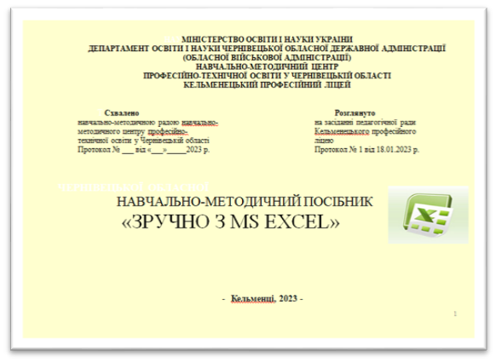
Навчально-методичний посібник рекомендований для здобувачів освіти закладів професійної (професійно-технічної) освіти, педагогічних працівників, які бажають працювати в програмі MS EXCEL

Slide 3
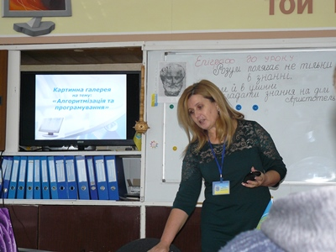
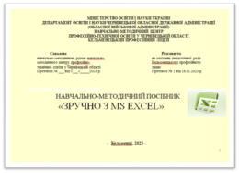
ЗАГАЛЬНІ ВІДОМОСТІ
У посібнику розглянуто потужний засіб створення і обробки цифрової інформації - електронні таблиці MS EXCEL.
Представлені основні можливості та правила обробки і наочного подання результатів цієї обробки з допомогою сполучення гарячих клавіш.
Посібник містить матеріал, орієнтований на роботу у Microsoft Office EXCEL 2010, і робить наше спілкування з програмою швидким та зручним

Slide 4
МЕТА РОЗРОБКИ НАВЧАЛЬНО - МЕТОДИЧНОГО ПОСІБНИКА:
зацікавити здобувачів освіти вивченням інформатики;
презентувати результативність досвіду роботи з реалізації методичної проблеми;
формувати предметні і ключові компетентності: інформаційно-цифрові, математичні компетентності, здатності спілкуватися рідною та іноземною мовами;
сформувати у здобувачів освіти стійкі навички роботи з MS Excel за допомогою комбінації клавіш

Slide 5
У РЕЗУЛЬТАТІ ОЗНАЙОМЛЕННЯ З МАТЕРІАЛОМ ПОСІБНИКА, КОРИСТУВАЧ ПОВИНЕН:
• мати уяву про ефективність роботи з MS Excel, саме завдяки використанню сполучення клавіш;
• знати необхідність їх успішного використання у навчанні та бізнесі;
• впевнено працювати з MS Excel у якості користувача;
• уміти працювати із програмними засобами, що відповідають сучасним вимогам

Slide 6
ЩО СПОНУКАЛО?
Тривала робота у MS Excel
засвідчила необхідність у створенні певних рекомендацій для швидкої роботи з даними, масивами, які б сприяли розвитку потрібних навиків та вмінь.
Для покращення наочності опис матеріалу посібника супроводжується скриншотами певних операцій

Slide 7
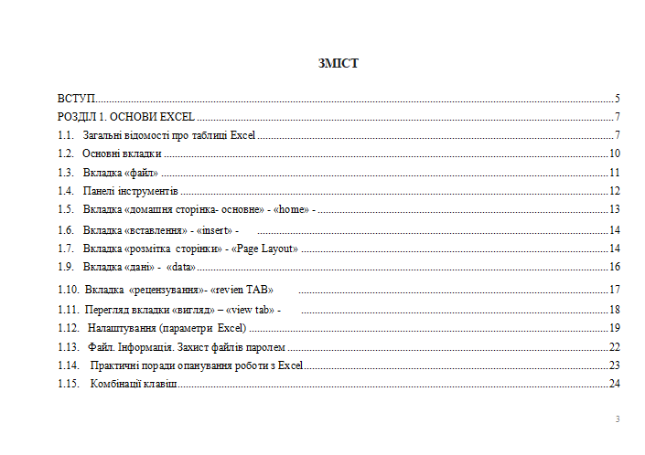

Slide 8
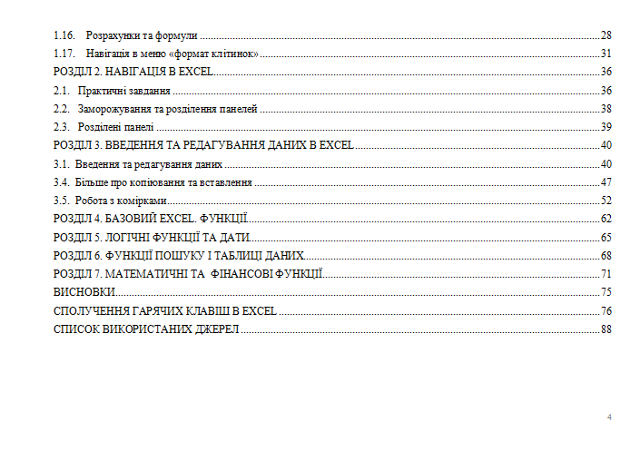

Slide 9
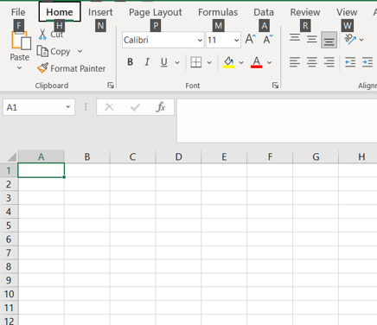
ЯК ЗАСТОСОВУЄТЬСЯ? РОБОТА З ГАРЯЧИМИ КЛАВІШАМИ (АНГ)

Slide 10
РОБОТА З ГАРЯЧИМИ КЛАВІШАМИ (УКР.)

Slide 11
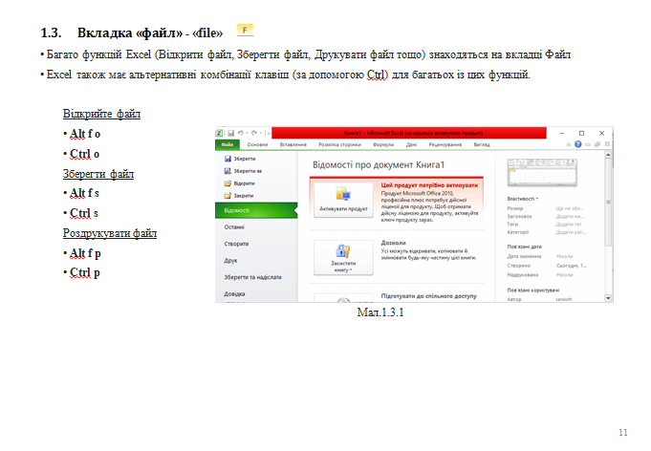
Як виглядає?

Slide 12
ВИСНОВОК
Сподіваюся, що наведені в посібнику інформація і поради допоможуть здобувачам освіти, і всім бажаючим ШВИДКО та ЗРУЧНО працювати з МS Excel і раціонально використовувати час за допомогою швидких клавіш !
Бажаю успіхів!

Slide 13
Дякую за увагу

